Slide 1
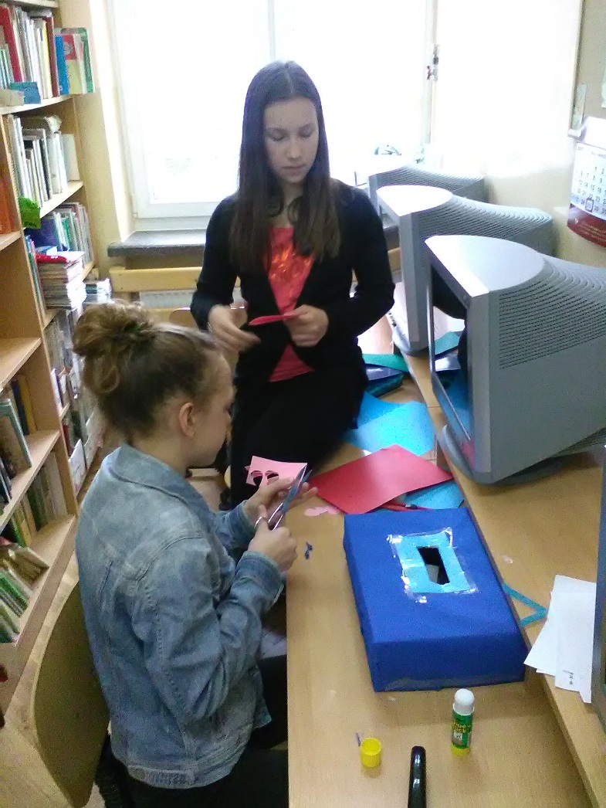
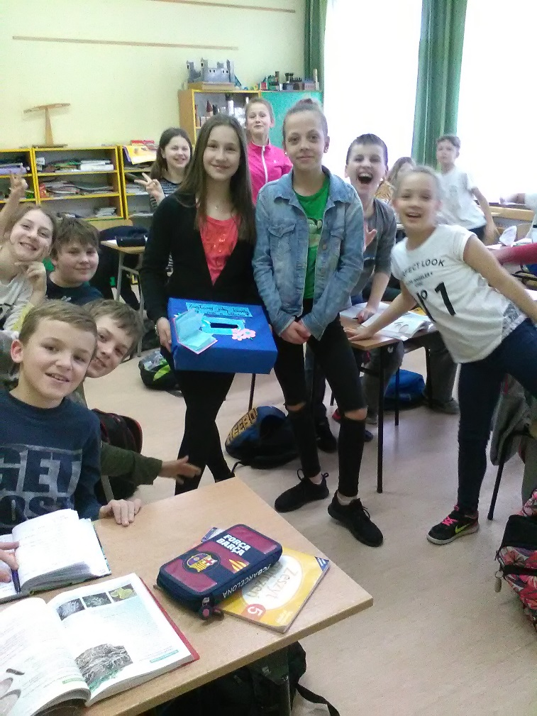
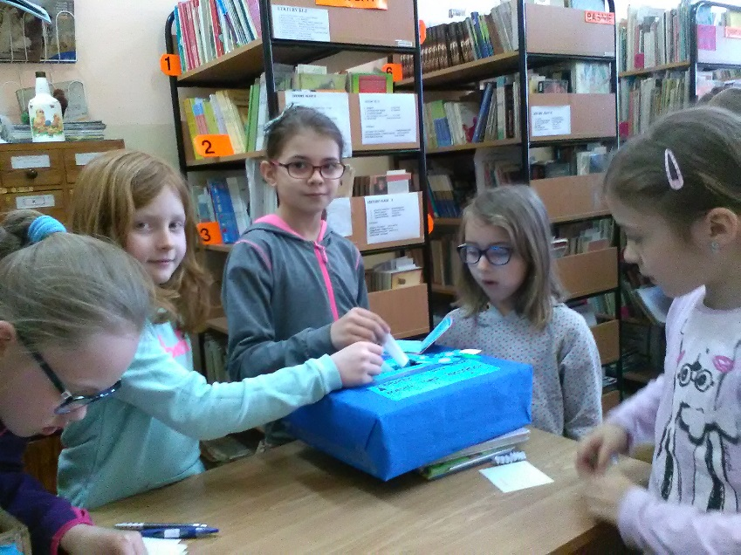
Realizacja Narodowego Rozwoju Czytelnictwa
w Zespole Szkolno-Przedszkolnym Nr 4 w Rzeszowie
Wybór tytułów książek do biblioteki szkolnej przez głosowanie.
Rzeszów, 2017
Opracowała: mgr Maria Ziemiańska – nauczyciel-bibliotekarz

Slide 2
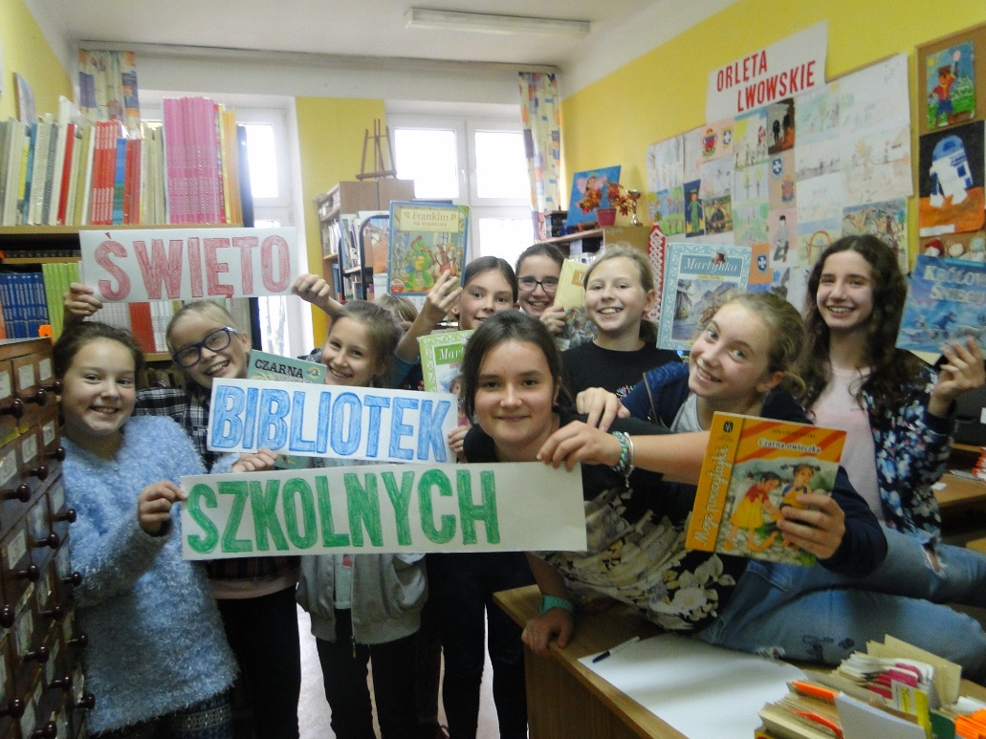
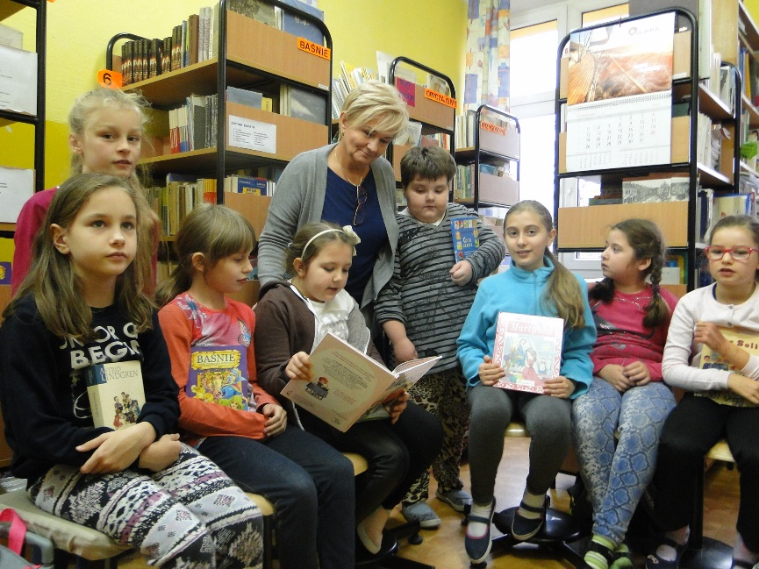
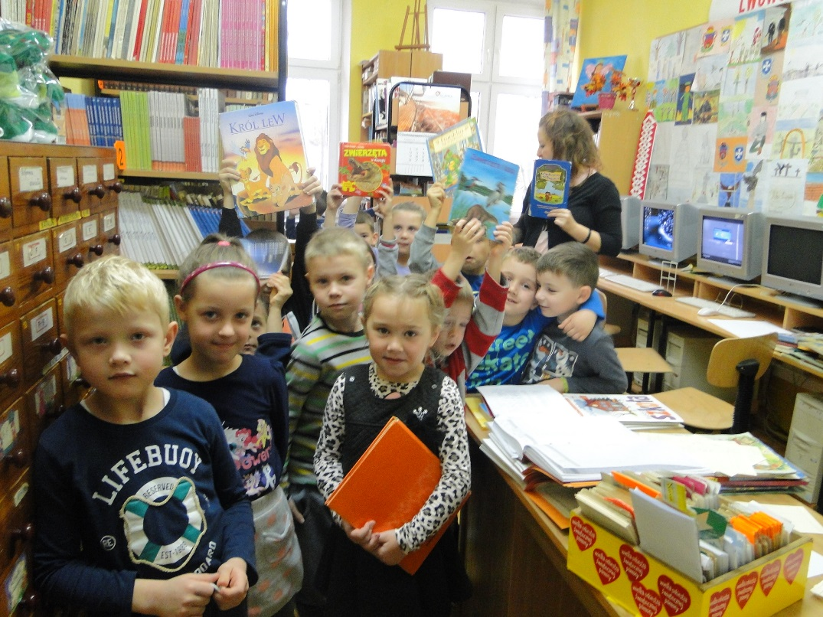
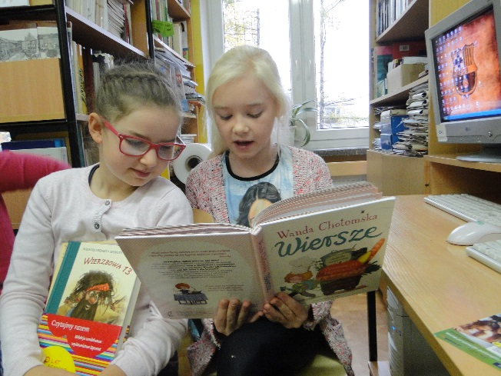
Zespół Szkolno-Przedszkolny Nr 4 w Rzeszowie
W Święto Bibliotek Szkolnych przedszkolaki i uczniowie w formie zabawy poznają nowe tytuły i treści książek. Jest to wspaniała forma integracji wg powiedzenia „Od przedszkola do Opola”.

Slide 3
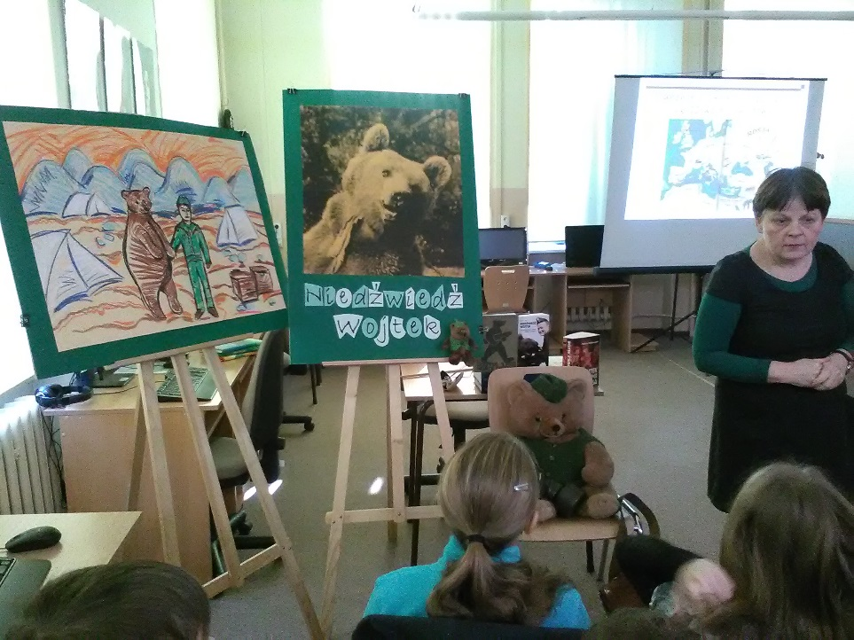
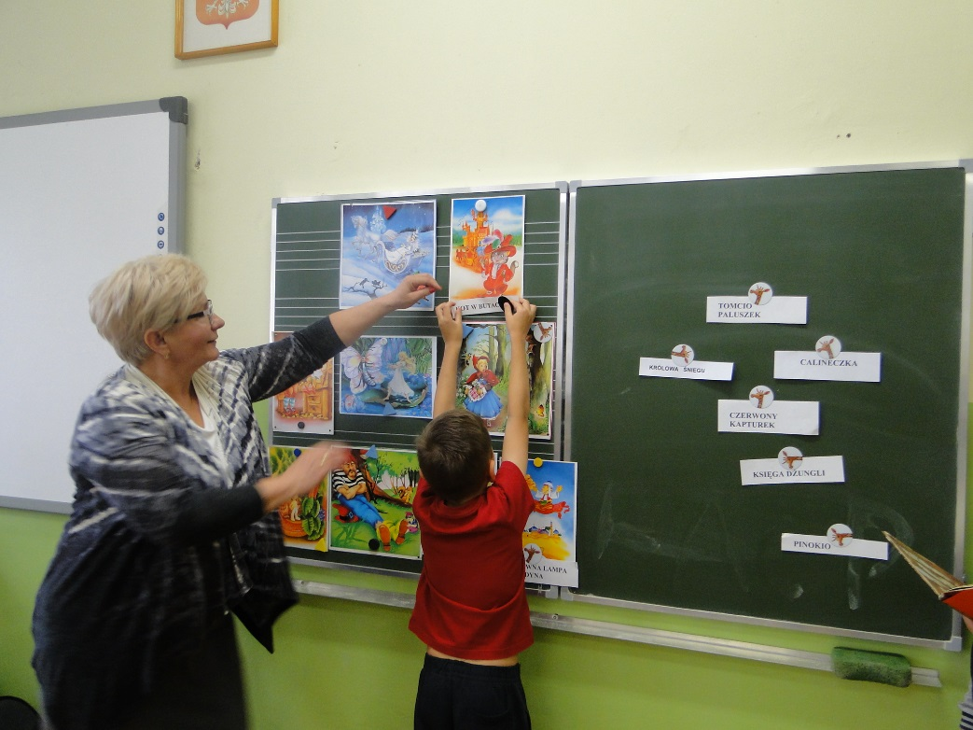
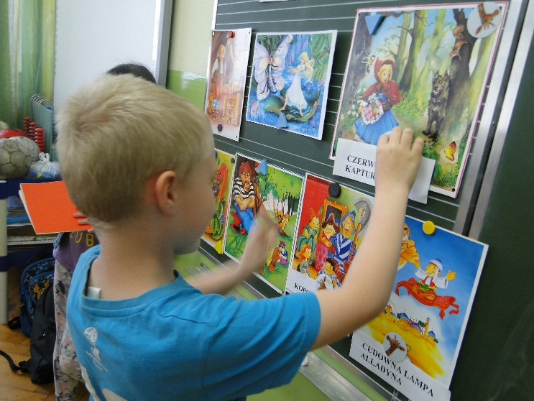
Zespół Szkolno-Przedszkolny Nr 4 w Rzeszowie
Lekcje biblioteczne w szkole i w Woj. Pedagogicznej Bibliotece.

Slide 4
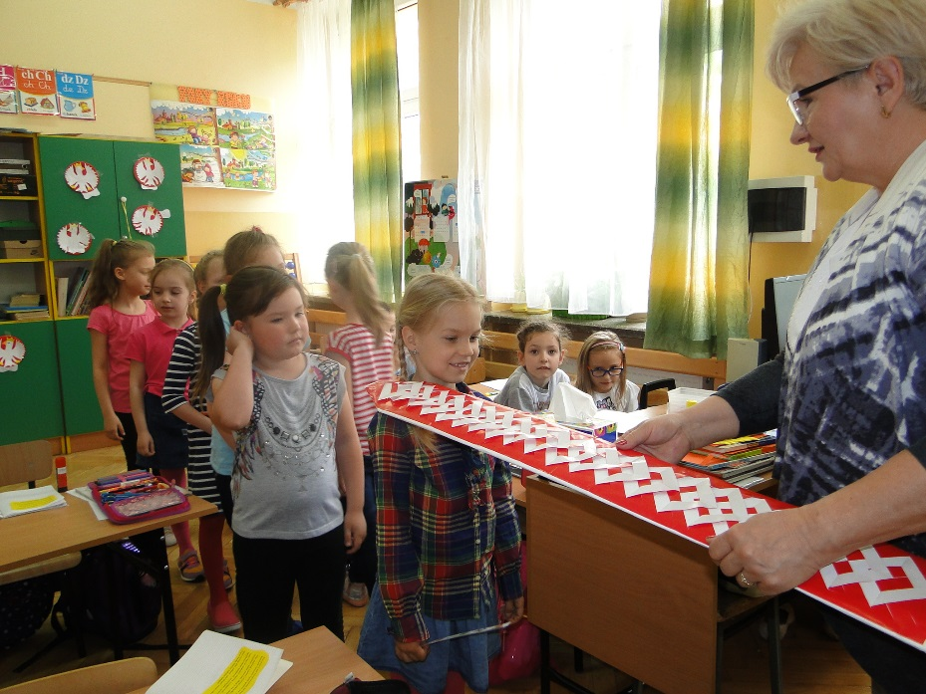
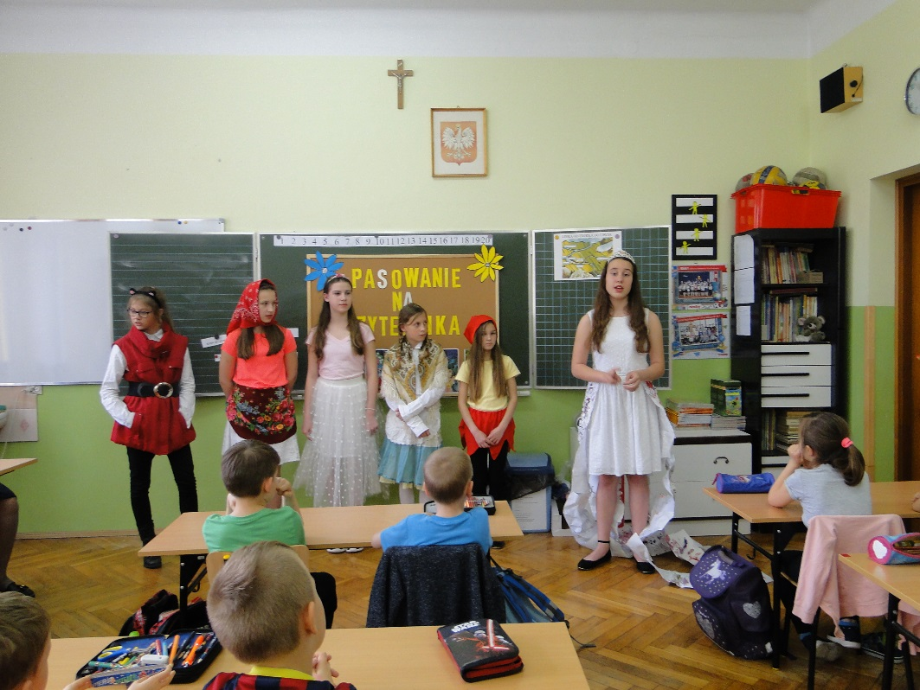
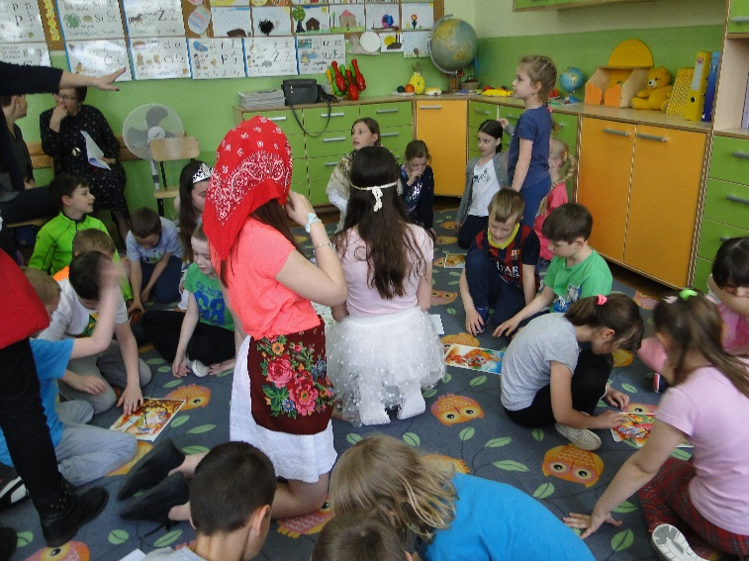
Zespół Szkolno-Przedszkolny Nr 4 w Rzeszowie
Inscenizacja pt. „Zaczarowany świat bajek” przygotowana przez uczniów starszych klas z Koła Bibliotecznego zainspirowała młodych czytelników do wypożyczania książek.
Dużą frajdę sprawiła zabawa w układanie puzzli, z których powstawały tytuły bajek i baśni.
Pasowanie uczniów klas I na czytelników.

Slide 5
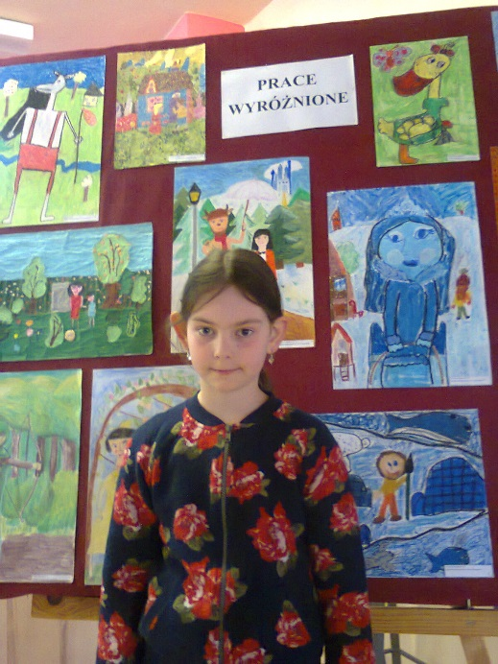
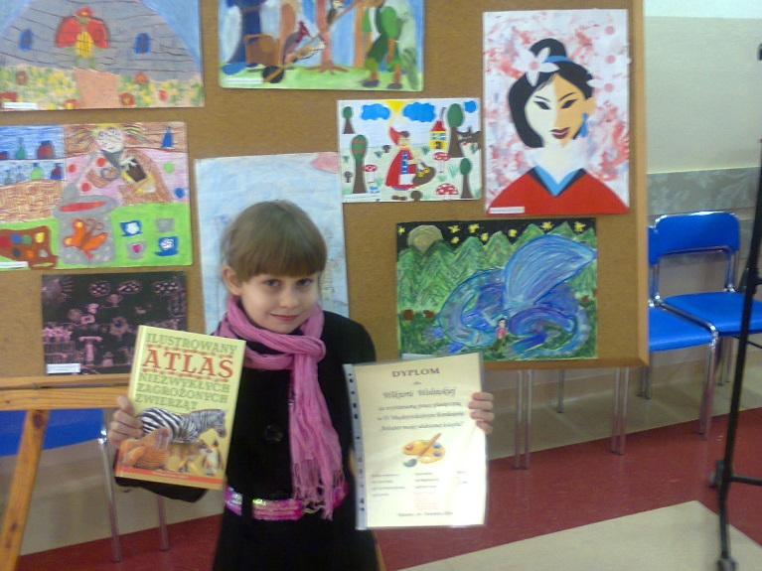
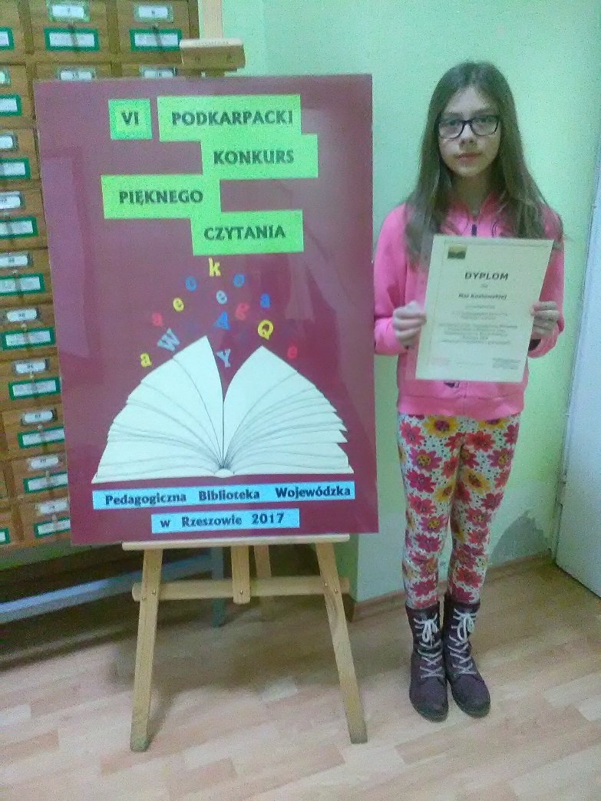
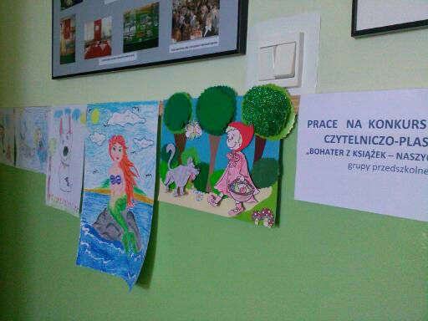
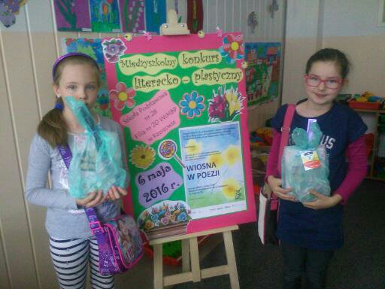
Zespół Szkolno-Przedszkolny Nr 4 w Rzeszowie
Szkolne i międzyszkolne oraz wojewódzkie konkursy czytelnicze i czytelniczo-plastyczne.

Slide 6
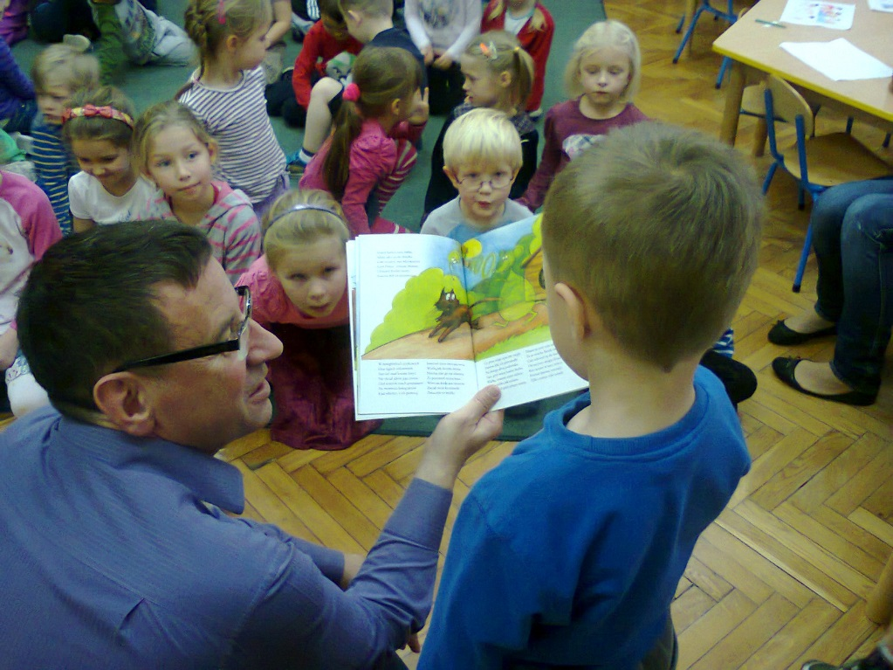
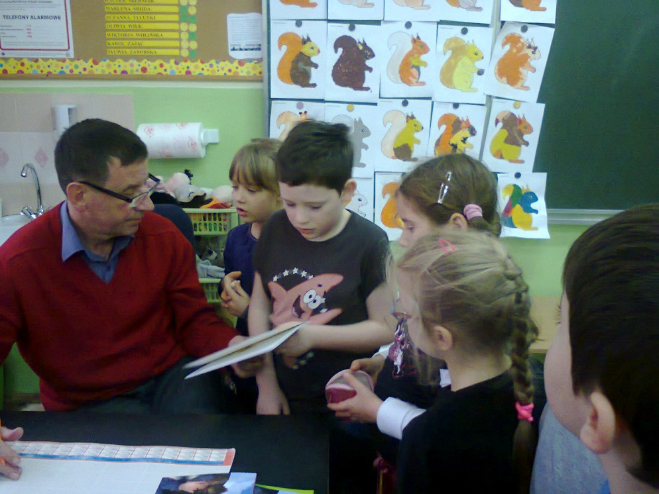
Zespół Szkolno-Przedszkolny Nr 4 w Rzeszowie
Dużym zainteresowaniem cieszą się spotkania autorskie z pisarzami np. Stanisławą Bełch i Wojciechem Ulman (na zdjęciu).
Wszystkie zaprezentowane działania i wydarzenia edukacyjne promują czytelnictwo w naszej szkole i powodują zauważalny wzrost zainteresowania czytaniem wśród uczniów.
Dziękuję za uwagę.

